Slide 1
VIENOTIE
Uzņemšanas noteikumi (VUN) otrā līmeņa profesionālās augstākās izglītības Rīgas Stradiņa universitātes programmā “Rezidentūra medicīnā” un Latvijas Universitātes programmā “Medicīna” no valsts budžeta līdzekļiem finansētā studiju vietā
2021./2022. akadēmiskajam gadam
RSF dekāne
Prof. I.Grope
14.01.2021. Rīga

Slide 2
Informatīvās sanāksmes darba kārtība:
2021./2022. akadēmiskā gada Vienotās uzņemšanas procesa prezentācija – ziņo RSF dekāne prof. Ilze Grope
Diskusija – studējošie uzdod jautājumus

Slide 3



VUN izstrādes darba grupa
VM pārstāvji:
  E.Pole
  D.Roga
RSU pārstāvji:
  Prof. T.Koķe
  Prof. G.Bahs
  Prof. I.Grope
RSU studējošo pārstāvji:
  A.Šilovs – SP
  A.Kaļva – SP
  K.Rācenis – LJĀA
LU pārstāvji:
  Prof. D.Krieviņš
  Dr. A.Požarnova
Izdoti saskaņā ar:
  Augstskolu likumu [46.panta otrā daļa]
  MK 30.08.2011. noteikumiem Nr. 685 „Rezidentu sadales un rezidentūras finansēšanas noteikumi” [ 5.,43.3. punkts]

Slide 4
Uzņemšanu kopumā organizē vienota RSU un LU uzņemšanas komisija (VUK) [30.08.2011 MK noteikumu Nr. 685 5.punkts]
Specialitātes interviju komisijas veic pretendentu intervijas

Slide 5
Vienotā uzņemšanas komisija
VUK personālsastāvu nosaka ar Universitāšu rīkojuma dokumentu, paredzot, ka VUK vienādā skaitā darbojas abu Universitāšu pārstāvji – pa 2 (diviem) akadēmiskā personāla pārstāvjiem un 1 (vienam) studējošajam
Katrai Universitātei tiek noteikts pienākums piešķirt nepieciešamo atbalsta personālu VUK dokumentācijas noformēšanai un kārtošanai.
RSU | LU
Prof. G.Bahs Prof. I.Grope + studējošo pārstāvji no | Prof. D.Krieviņš Dr. A.Požarnova RSU un LU*
*Precīzs personālsastāvs tiks noteikts, apstiprinot rīkojumu (pēc VUN apstiprināšanas Senātā)

Slide 6

E platformas darbības principi
Vienotās uzņemšanas rezidentūrā process
Reflektanta veicamās darbības uzņemšanas platformā
3
1
.
.
2.
Norāda izvēlētās specialitātes
( ne vairāk kā divas)
Interviju norise
Reflektantu gala punktu noteikšana
Konkursa gala rezultātu paziņošana un universitātes izvēle
Interviju veikšana
Līdz
08
.
07
.
,
Konkursa
specialitātes izvēle
Pieteikšanās vienotajā elektroniskajā platformā
,
aprēķina
Līgumu slēgšana
veikšana
01.06.- 08.07.
02.08.
-
06.08.
09.08.
10.08.
12.08.
19.08.
-
20.08.
NB! Datumi šobrīd vēl ir indikatīvi un var mainīties pēc VUN rīkojuma apstiprināšanas

Slide 7

Datumi, kurus būtiski atcerēties!
Veselības ministrija apstiprina rezidentu vietu skaitu sadalījumā
pa specialitātēm [30.08.2011 MK noteikumu Nr. 685 4.punkts]
01.04.
01.06.- 08.07.
  Pretendentu elektroniskā pieteikšanās studijām
26.07.- 29.07.
  VUK veic pretendentu iesniegtās dokumentācijas formālās atbilstības izvērtējumu
  Pretendentu konsultācijas par sistēmā aprēķinātajiem aktivitāšu punktiem
  Attālināti, Zoom platformā
30.07.
NB! Datumi šobrīd vēl ir indikatīvi un var mainīties pēc VUN rīkojuma apstiprināšanas

Slide 8

Datumi, kurus būtiski atcerēties!
VUK, iesaistot Interviju komisijas, organizē attālinātas (Zoom) intervijas rezidentūras pretendentiem
02.08-06.08.
09.08.
  Konkursa aprēķinu veikšana
10.08.
  Konkursa starprezultātu paziņošana un specialitātes izvēle
Rezidentūras konkursa rezultātu paziņošana un universitātes izvēle
12.08.
19.08.-20.08.
  Studiju līgumu slēgšana RSU un LU
NB! Datumi šobrīd vēl ir indikatīvi un var mainīties pēc VUN rīkojuma apstiprināšanas

Slide 9
Pretendentu pieteikšanās notiek tikai vienotā elektroniskā platformā
Pretendents norāda 2 izvēlētās specialitātes

Slide 10
Pretendentu reģistrēšanas pakalpojuma maksa
  EUR 15.00 (piecpadsmit euro, 0 centi)

Slide 11
Atlases kritēriji
1. | Diplomā norādītā vidējā svērtā atzīme | 36%
2. | Diplomdarba vērtējums | 4%
3. | Valsts pārbaudījuma vērtējums | 9%
4 | Darbība universitātes studentu zinātniskajos pulciņos | 2%
5. | Zinātniskā darba aktivitātes: mutiska uzstāšanās konferencē; publikācija recenzētā medicīnas izdevumā; iesniegtas tēzes konferencē, konferenču un kongresu materiālos; raksts populārzinātniskā medicīnas izdevumā; par katru darbu starptautiskajā konferencē. | 16%
6. | Intervija (t.sk. motivācijas vēstule) | 33%
Studiju rezultāti 49% : Intervija 33% : Zinātniskās aktivitātes 18%

Slide 12
Konkursa norise
Pretendējot uz pamatspecialitāti, pretendenta iesniegtos dokumentus vērtē atbilstoši šādiem pamatkritērijiem:
Diplomā norādītā vidējā svērtā atzīme (ieskaitot valsts pārbaudījuma un pētnieciskā darba vērtējumu): 4 – 10 punkti (apaļojot līdz trijiem cipariem aiz komata), reizināti ar koeficientu 3.6. Ja vidējo svērto atzīmi nav iespējams aprēķināt, tiek ņemts vērā vidējais vērtējums
Zinātniskā darbība un darbība pētniecības jomā - kopsumma, reizināta ar koeficientu 1.56: [sekojošais slaids]
Intervija, kura tiek vērtēta atbilstoši Nolikuma 3.pielikumā norādītajiem vērtēšanas kritērijiem. Intervijā iegūto punktu skaits tiek reizināts ar koeficientu 0.75.
Valsts pārbaudījuma vērtējums: 4 līdz 10 punkti, reizināti ar koeficientu 0.9
Par studiju programmas “Pediatrija” apguvi, pretendējot uz pamatspecialitāti “Pediatrs”, “Bērnu ķirurgs”, “Bērnu neirologs” un “Bērnu psihiatrs”: 2 punkti

Slide 13
Zinātniskā darbība un darbība pētniecības jomā - kopsumma, reizināta ar koeficientu 1.56:
Darbība universitātes studentu zinātniskajos pulciņos pēdējo 5 (piecu) gadu laikā – iesniedzams 1 vērtīgākais apliecinājums
zinātniskā pulciņa vadīšana: katru gadu vienam vadītājam: 1.5;
uzstāšanās zinātniskajā pulciņā: 1.0;
zinatniskā pulciņa apmeklēšana: 0.5.
Zinātniskā darba aktivitātes:
mutiska uzstāšanās zinātniskā konferencē: 3 punkti;
publikācija recenzētā medicīnas izdevumā: 3 punkti;
apstiprinātas tēzes konferencē, konferenču un kongresu materiālos: 2 punkti;
raksts populārzinātniskā medicīnas izdevumā: 1 punkts;
Par katru darbu starptautiskā zinātniskā pasākumā vai starptautiskā medicīnas izdevumā: 0,5 punkti
Diplomdarba/pētnieciskā darba vērtējums: 4 – 10 punkti, reizināts ar koeficientu 0.4.

Slide 14
Zinātnisko pulciņu sertifikāti
Sertifikātiem, kuri apliecina darbību zinātniskajos pulciņos, derīguma termiņš attiecīgi pagarinās, ja pēdējo 5 (piecu) gadu laikā:
  pretendents studējis rezidentūrā;
  pretendents ir atradies grūtniecības un bērnu kopšanas atvaļinājumā;
  pretendents atradies akadēmiskajā atvaļinājumā.

Slide 15
Zinātniskās darbības punktu ieskaitīšana
Rezidentūras pretendentu zinātnisko aktivitāšu vērtēšanā izmantot sekojošus pamatprincipus:
  Par mutisku referātu uzskata uzstāšanos konferencē ar prezentāciju un apliecinājumu par mutisku uzstāšanos.
  Punktus par mutisku referātu saņem ziņotājs, līdzautoriem, tas tiek vērtēts kā tēzes.
  Postera prezentācija tiek vērtēta kā tēzes.
  Zinātniskie darbi ar identisku nosaukumu un vienādiem pētījuma rezultātiem tiek vērtēti kā viens darbs.
  Tēžu publikācija recenzētos žurnālos tiek vērtēta kā publikācija.

Slide 16
Interviju komisijas
Pretendentu intervēšanai un atlases dokumentācijas izvērtēšanai ar VUK lēmumiem tiek izveidotas attiecīgajās Specialitātēs kompetentas Interviju komisijas.
Interviju komisijas sastāvu nosaka VUK sadarbībā ar specialitātes programmas vadītāju.
Interviju komisijas veido:
  Universitāšu attiecīgās specialitātes programmas vadītāji,
  profesionālās asociācijas pārstāvis,
  darba devēju pārstāvis.
    ! Ja kādā no Universitātēm nav attiecīgās specialitātes programmas, Intervijas komisijas sastāvā var tikt iekļauts tikai tās Universitātes pārstāvis, kurā šāda programma ir.
No VUK Rīkojuma 2020:
Darba devēju pārstāvji un profesionālo asociāciju pārstāvji nav darba attiecībās ar augstskolām un nepārstāv nevienas augstskolas intereses.

Slide 17
Intervijas
Rekomendējamais intervijas laiks katram pretendentam ir ne vairāk kā 15 (piecpadsmit) minūtes (ieskaitot komisijai nepieciešamo vērtēšanas laiku).
Intervijas laikā Intervijas komisijai ir pieejama tikai pretendenta motivācijas vēstule.
Intervijas laikā tiek veikts video un audio ieraksts. Pretendents tiek informēts par audio ieraksta veikšanu, mērķi un glabāšanas ilgumu. VUK nodrošina veiktā video un audio ieraksta apstrādi atbilstoši normatīvo aktu prasībām attiecībā uz fizisko personu datu aizsardzību.
Interviju vērtēšanas jautājumi nav jāuzdod identi VUN 3. pielikumā norādītajam. Jautājumi var tikt pārfrāzēti ar citiem vārdiem, atstājot jautājuma ideju.

Slide 18
Rezidentūras pretendentu intervijas jautājumi
Izkopts un konstruktīvs runas stils
Prezentēšanas prasmes
Argumentācijas prasmes
Profesionālā fiziskā piemērotība
Profesionālā emocionālā piemērotība
Lūgums pastāstīt par sevi (nevērtējamais jautājums)
Motivācija
Specialitātes aktualitātes, atšķirīgais no citām specialitātēm.
Komisijas jautājumi par motivācijas vēstuli
Jūsu pienesums un ieguldījums turpmākajā nozares attīstībā

Slide 19
Rezidentūras pretendentu intervijas jautājumi
2. Komunikācija
Situācijas uzdevumi: - Komunikācija ar kolēģiem; - Komunikācija ar pacientu un/vai viņa piederīgajiem.
3. Profesionālā piemērotība
Saskarsme ar emocionāliem pārbaudījumiem konkrētajā specialitātē; UN/ VAI (izvērtējot pēc specialitātes) Saskarsme ar fiziskiem pārbaudījumiem konkrētajā specialitātē
4. Citi jautājumi un apsvērumi
Atvērtais jautājums no komisijas saistībā ar attiecīgo specialitāti vai piedāvājums intervējamajam pastāstīt ko tādu, ko komisija nav jautājusi!
“Citi jautājumi un apsvērumi” sadaļa tiek vērtēta skalā no 0 – 4 punktiem.

Slide 20
Strukturētajā motivācijas vēstulē iekļaujamie jautājumi
1. Motivācija
Specialitātes izvēles pamatojums: - interesējošais izvēlētajā specialitātē; - atšķirīgais no citām specialitātēm. Sasniegumi vai citi nozīmīgi fakti, kas raksturo Jūs kā personību (vai, kas raksturo Jūs un Jūsu pieredzi);
2. Komunikācija
Iepriekšējā pieredze darbā ar cilvēkiem/komandā (kā komandas loceklim; kā komandas līderim).
3. Profesionālā piemērotība
Jūsu stiprās un vājās puses izvēlētajā specialitātē; Iepriekšējā darba pieredze medicīnā (t. sk. voluntēšanā, zinātniskajā darbībā) – kādas iemaņas, prasmes, zināšanas ir ieguvis tajā: - raksturojiet darba pieredzi medicīnā, tai skaitā voluntēšanā; - raksturojiet iesaisti pētniecībā. Intereses, hobiji un citas ārpus studiju nodarbes

Slide 21
Strukturētā motivācijas vēstule – intervijas sastāvdaļa
Pilnvērtīgai novērtēšanai motivācijas vēstulē iekļaujamas īsas un lakoniskas atbildes (apjoms!) uz iepriekš visiem norādītajiem jautājumiem.
Komisijai ir iespēja uzdot arī papildinošus jautājumus intervijas gaitā – ja no motivācijas vēstules nav gūta pilnīga skaidrība.
NB! Jo vairāk iekļautas atbildes motivācijas vēstulē, jo lielāka iespēja prezentēt sevi, atbildot uz pārējiem jautājumiem.

Slide 22
Apakšspecialitātes
Zobu protēzista, ortodonta, bērnu zobārsta, endodonta un paradontolga apakšspecialitātēs uzņemšanas noteikumi attiecināmi kā pretendējot uz pamatspecialitāti.

Slide 23
Līdzvērtīgu rezultātu gadījumā priekšroka dodama tiem rezidentūras pretendentiem, kuriem noteiktajām specialitātēm ir noslēgta vienošanās ar pašvaldību vai valsts vai pašvaldības ārstniecības iestādi, kas sniedz no valsts budžeta apmaksātus veselības aprūpes pakalpojumus ārpus Rīgas.
Lai pretendētu uz tiesībām studēt Studiju programmā, pretendentam vērtējumā jāsaņem vismaz:
  Pamatspecialitātē – 28 punkti;
  Apakšspecialitātē vai papildspecialitātē – 8 punkti.

Slide 24
Konkursa rezultātu noteikšanas ietvaros ņemams vērā sekojošais:
Pretendenti katrā Specialitātē sarindojami pēc lielākā punktu skaita – atbilstoši pieejamajam vietu skaitam Specialitātē tiesības studēt iegūst tie, kas ieguvuši lielāko punktu skaitu.
Pretendenti iegūto punktu secībā izvēlas Universitāti, kurā notiks rezidentūras programmas apguve.

Slide 25
Ja kādā no Specialitātēm nav izdevies nokomplektēt visas pieejamās studiju vietas, VUK laika periodā līdz 10. septembrim rīko papildus uzņemšanu attiecīgajā Specialitātē. Papildus uzņemšanai tiek piemēroti identiski nosacījumi kā pamata uzņemšanai.
Ja Universitāte, ņemot vērā tās personāla un materiāltehniskos resursus, kā arī citus dibinātus apsvērumus, saskata šķēršļus no konkursa rezultātiem izrietošā rezidentu skaita kvalitatīva studiju procesa nodrošināšanai Specialitātē, ar konkrēto uzņemamo personu piekrišanu šie pretendenti var tikt uzņemti šajā Specialitātē otrā Universitātē.
Pretendenti, kuri konkursā nav ieguvuši tiesības studēt Studiju programmās no valsts budžeta līdzekļiem finansētā vietā vai nav piedalījušies konkursā, katras Universitātes noteiktajā kārtībā un termiņā var:
  pretendēt uz tiesībām studēt Studiju programmā no fizisko vai juridisko personu līdzekļiem finansētā studiju vietā, ja tāda attiecīgajā Specialitātē ir vakanta, vai
  piedalīties papildu uzņemšanā, ja tāds tiek organizēts un pretendents piedalījies konkursā.

Slide 26
Struktūrshēma
VM
Plāno un finansē
RSU
Ārstniecības iestāde
Uzņemšana konkursa kārtībā
Studiju programmu uzturēšana
Teorētiskās izglītības realizācija
Realizācijas uzraudzība
Praktiskā izglītība
Daļēja teorētiskās izglītības realizācija, t.sk. MITC un Doctors Safe Train
VP realizācija
Izglītības dokumenta izsniegšana

Slide 27
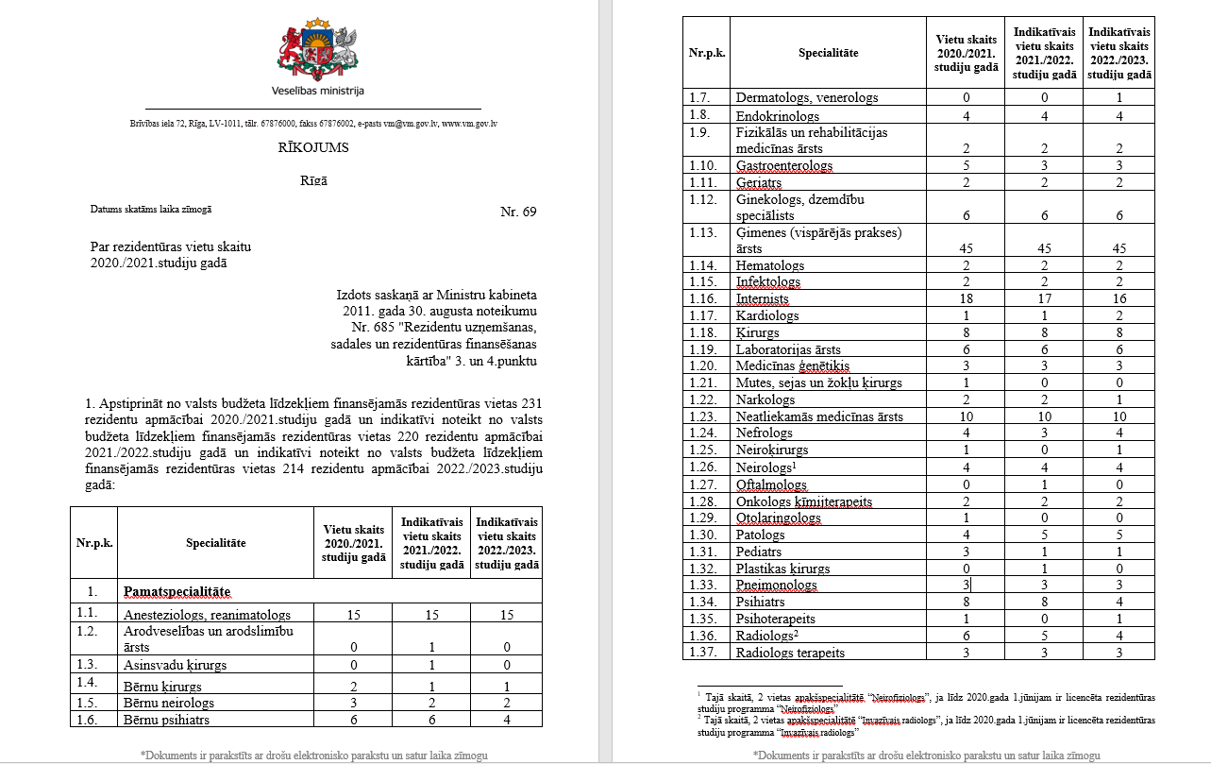
Indikatīvās valsts budžeta finansētās rezidentūras vietas 2021./2022.ak.g.

Slide 28
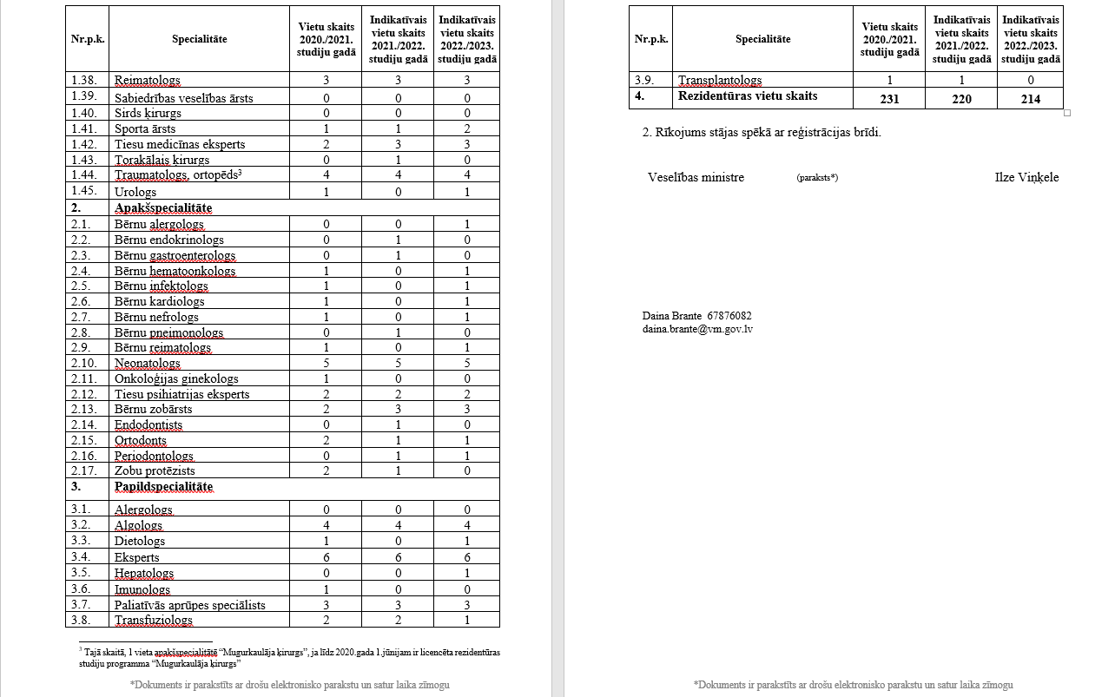

Slide 29
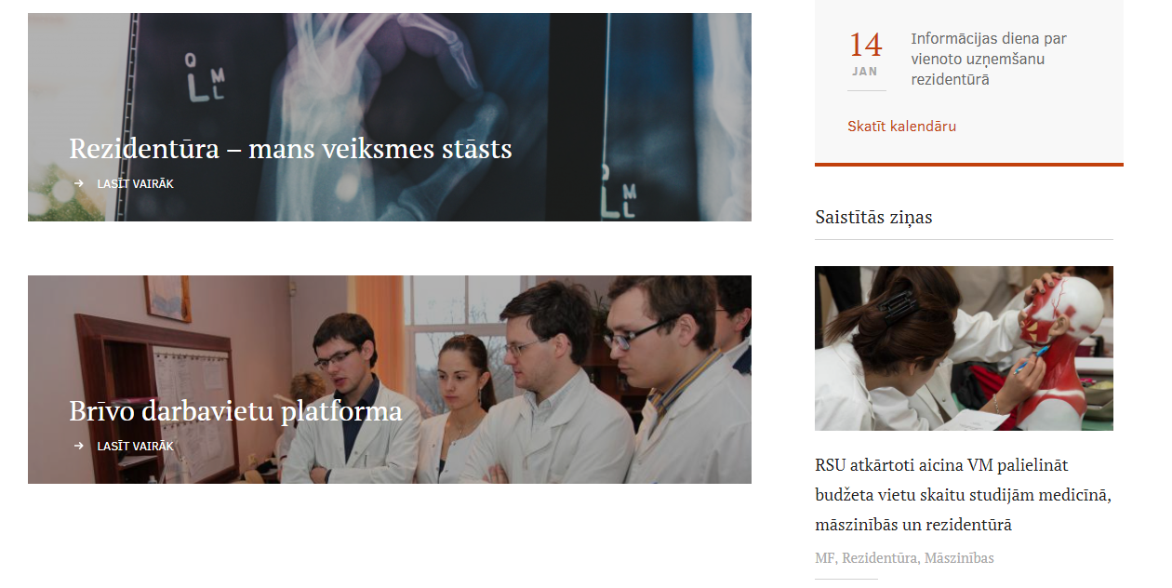
Brīvo darba vietu platformas aktualizācija
https://www.rsu.lv/brivo-darbavietu-platforma

Slide 30
Papildu informācijas nepieciešamības gadījumā:
rsf@rsu.lv
Dekāne: prof. I.Grope: 28321052
Rezidentūras procesu vadītāja: I. Griķe: 67409208
Mācību speciālisti: 67409130
Klīnisko mācību organizators: A.Kohva: 67409172

Slide 31
Paldies par uzmanību!
Novērtēsim jautājumus!

